Slide 1
背骨を引き上げ姿勢をよくすることで
肩こり首こり腰痛は改善されます！！！

Slide 2
長時間の不良姿勢（猫背）
が肩や首、腰なのに過度な負担がかかり
痛みを起こします。

Slide 3
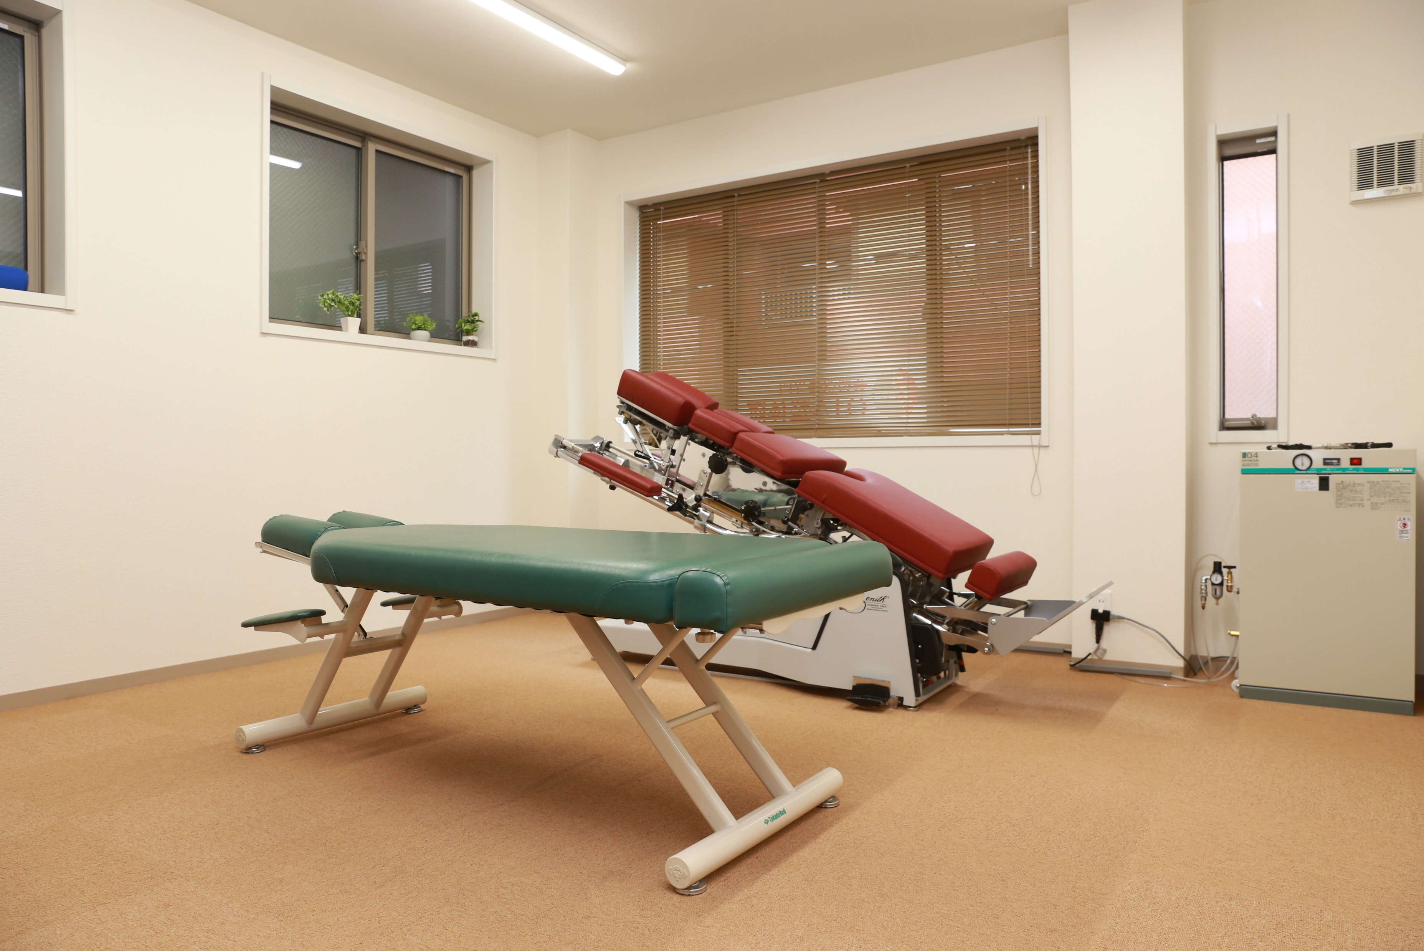
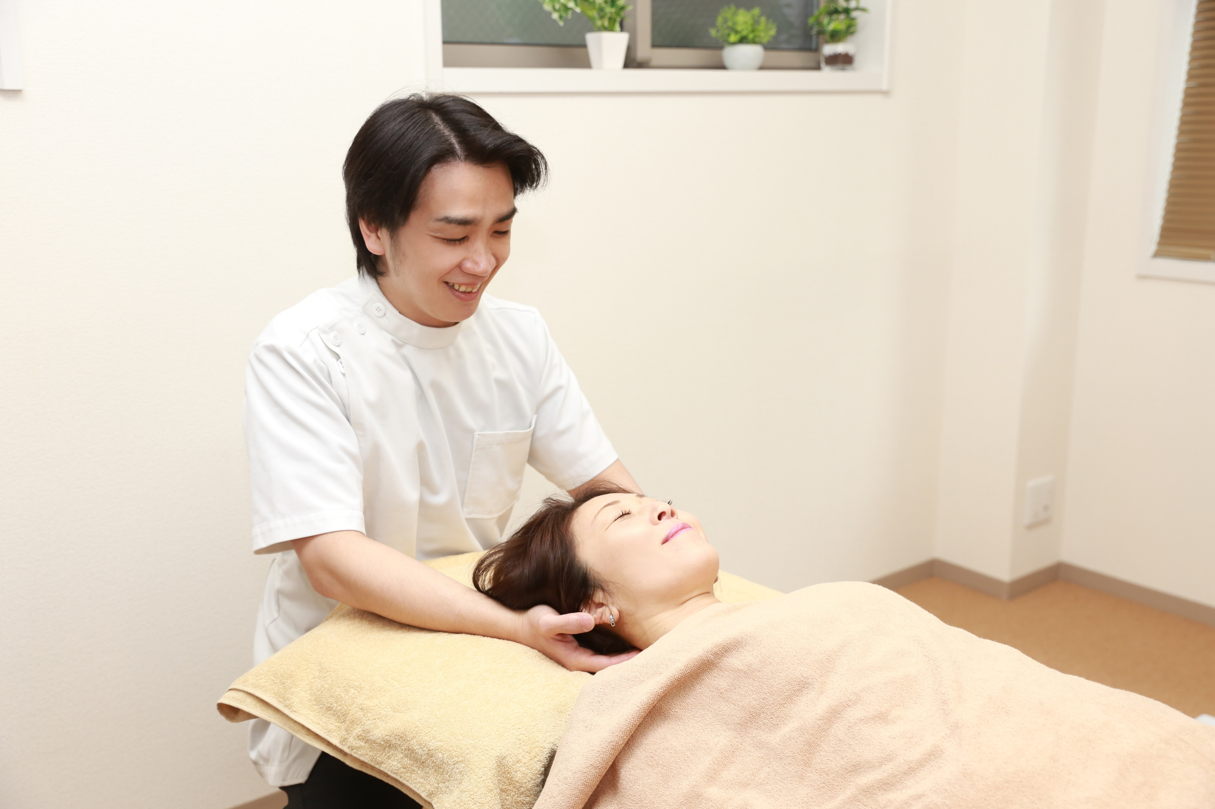
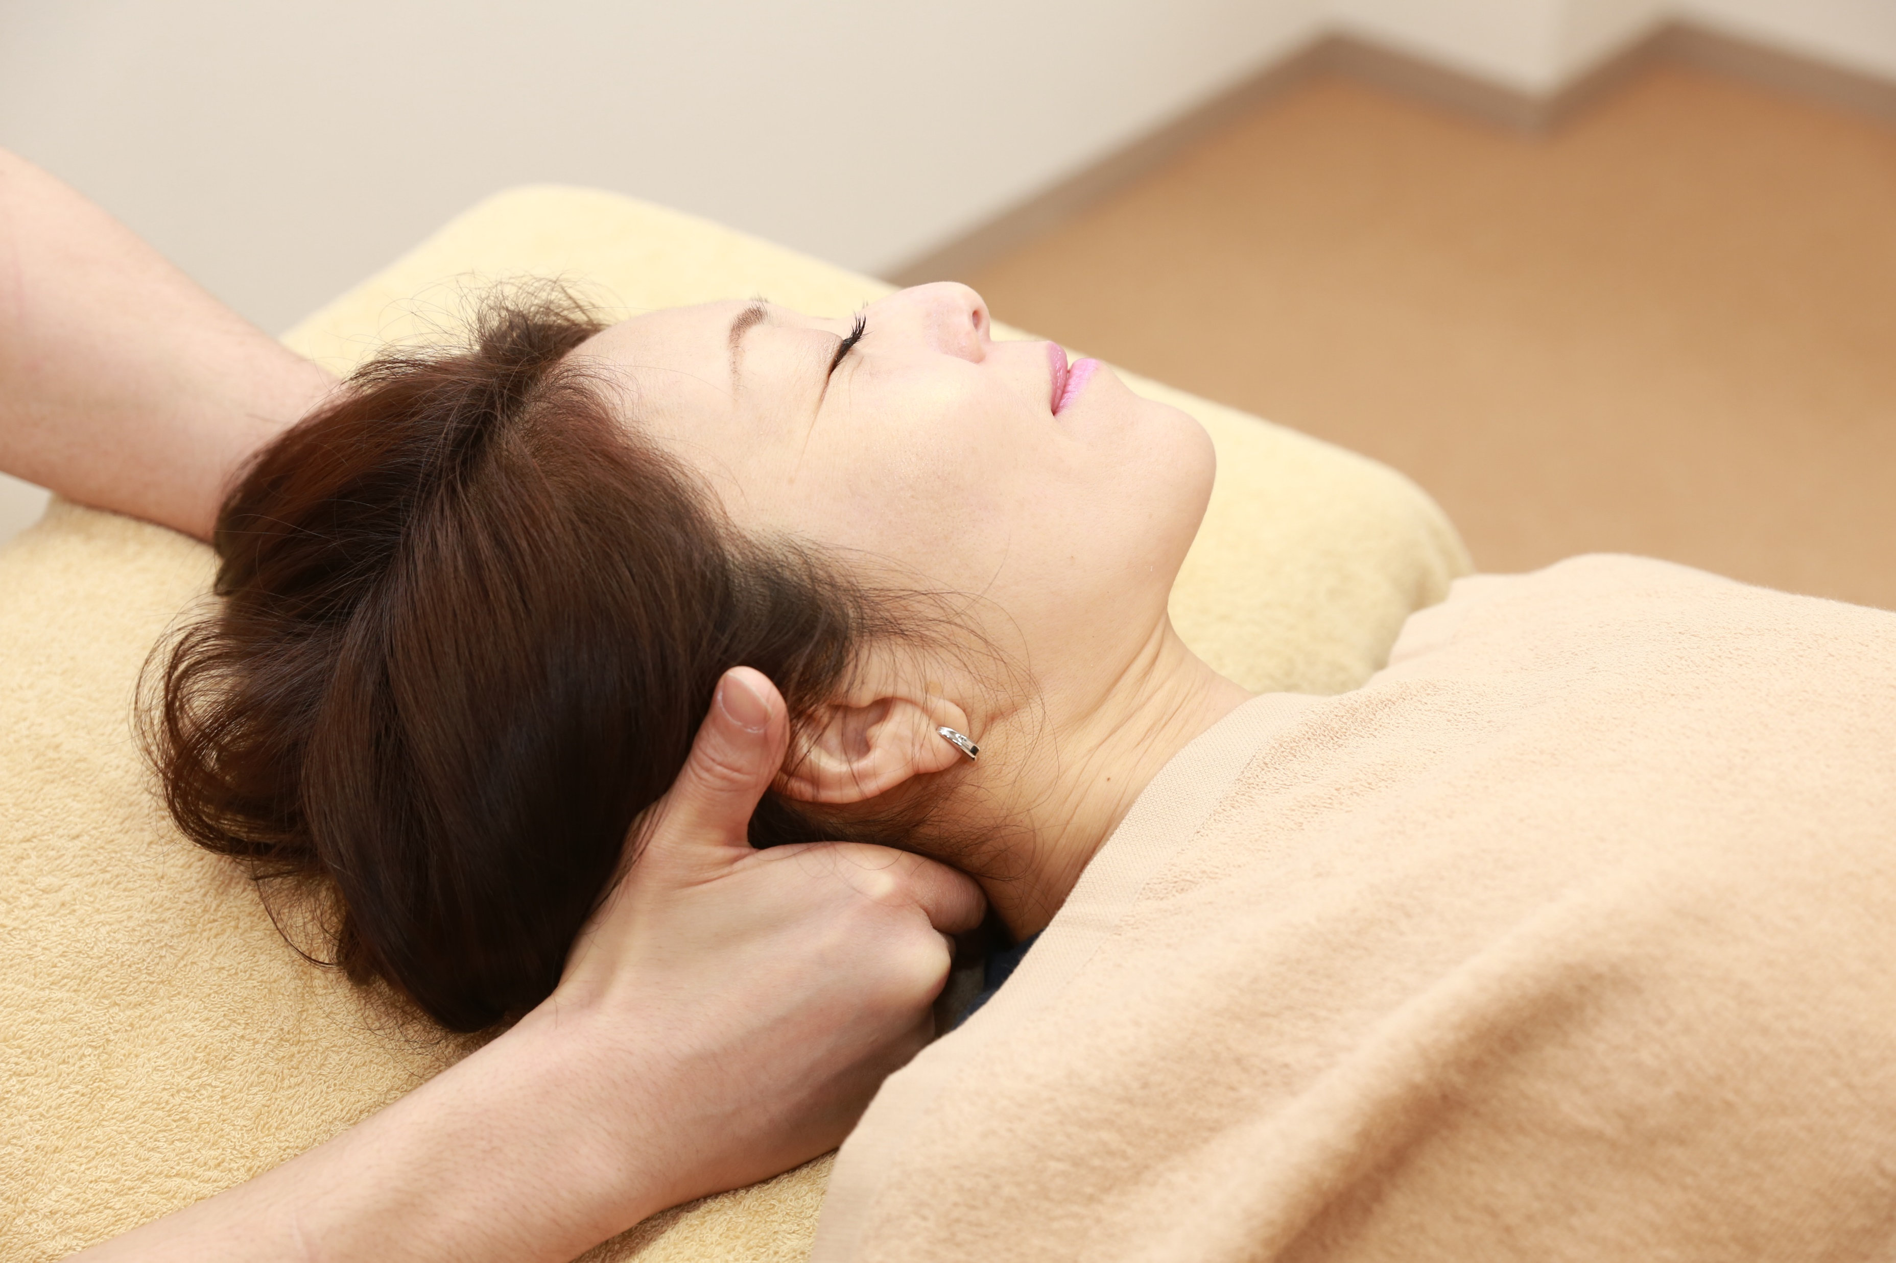
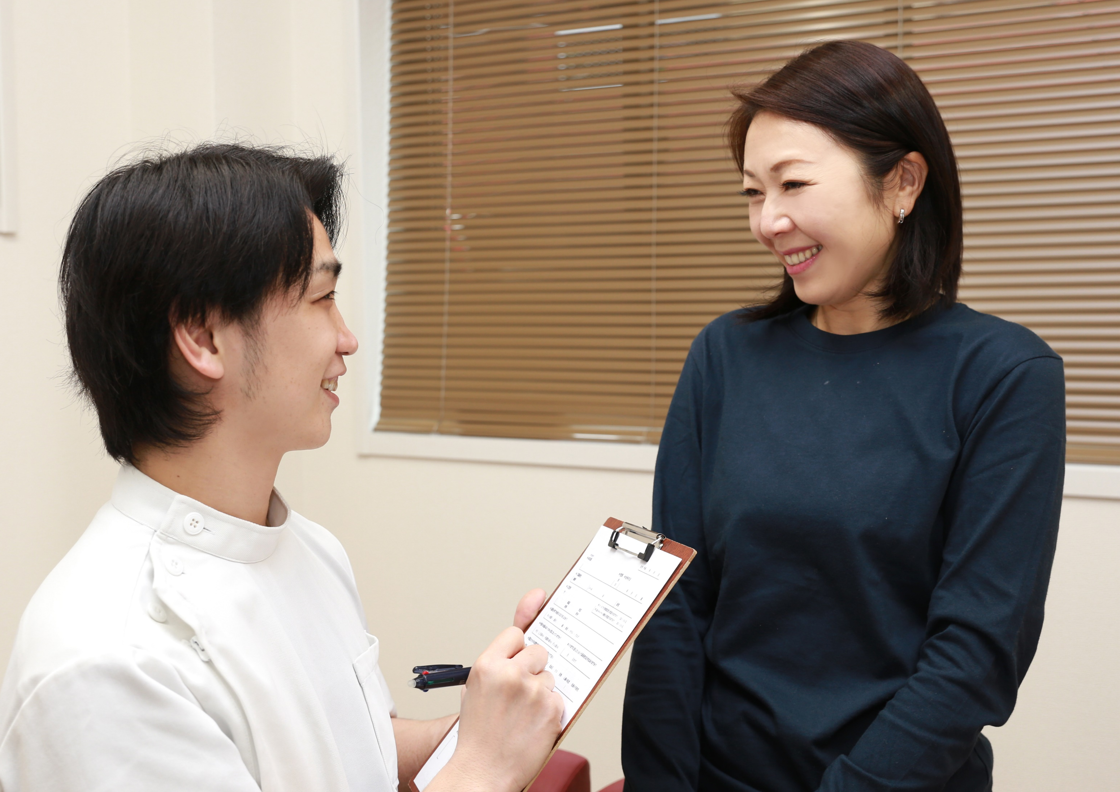
本気で良くしたいあなたへ！
飯田橋 姿勢改善専門OTA整体院
あなたの肩こり、首こり、四十肩、腰痛などの症状の原因はズバリ不良姿勢です！
たった1回で驚きの実感！

Slide 4
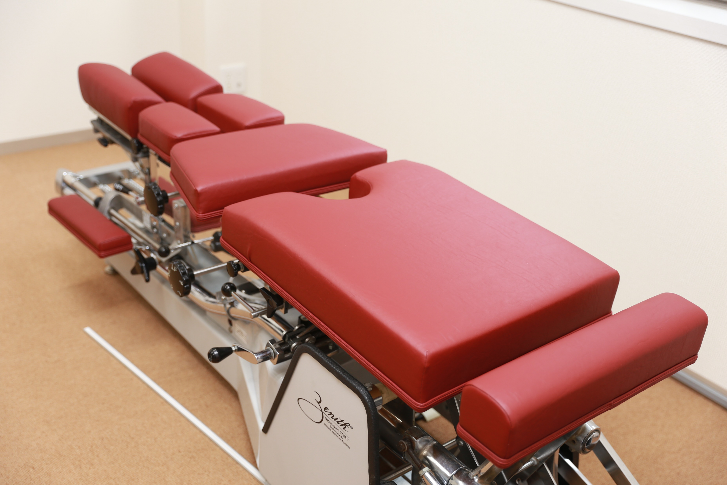
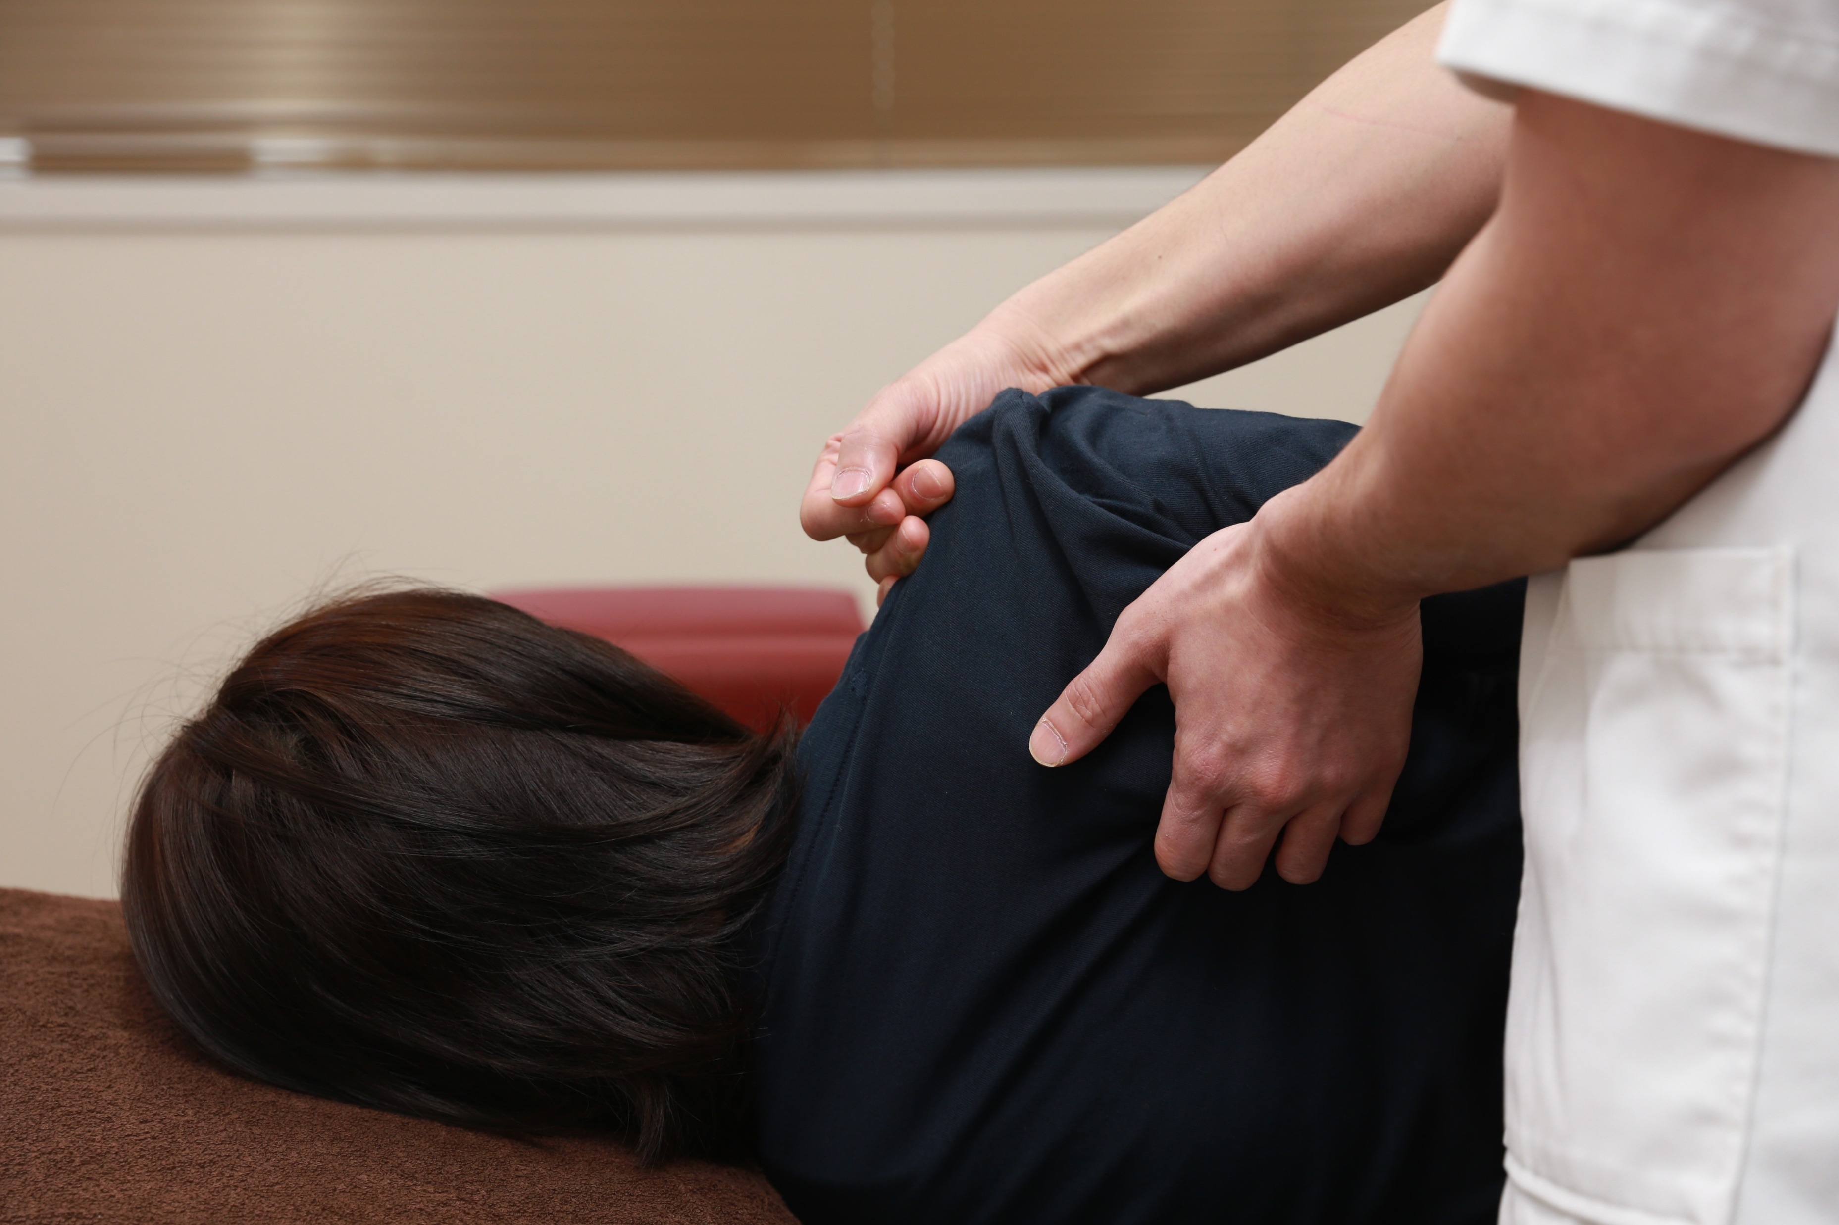
姿勢が良くなれば、あなたの
お身体の不調も治ります

Slide 5
予約制・お問い合わせはこちら
TEL０７０-１５７０-６３２９
ご連絡お待ちしております。

Slide 6
土日祝日も営業
飯田橋西口徒歩2分
営業時間 平日 11：00～22：00（最終受付21：00）
土日祝日 11：00～20：00（最終受付19：00）
〒102－0071
東京都千代田区富士見２－２－９青木ビル２F
TEL：070-1570-6329
JR中央・総武線「飯田橋駅」西口徒歩２分
東京メトロ南北線・東西線・有楽町線「飯田橋」B2a出口徒歩3分
都営大江戸線「飯田橋」B2a出口徒歩３分
OTA整体院
ホームページQR

